Slide 1
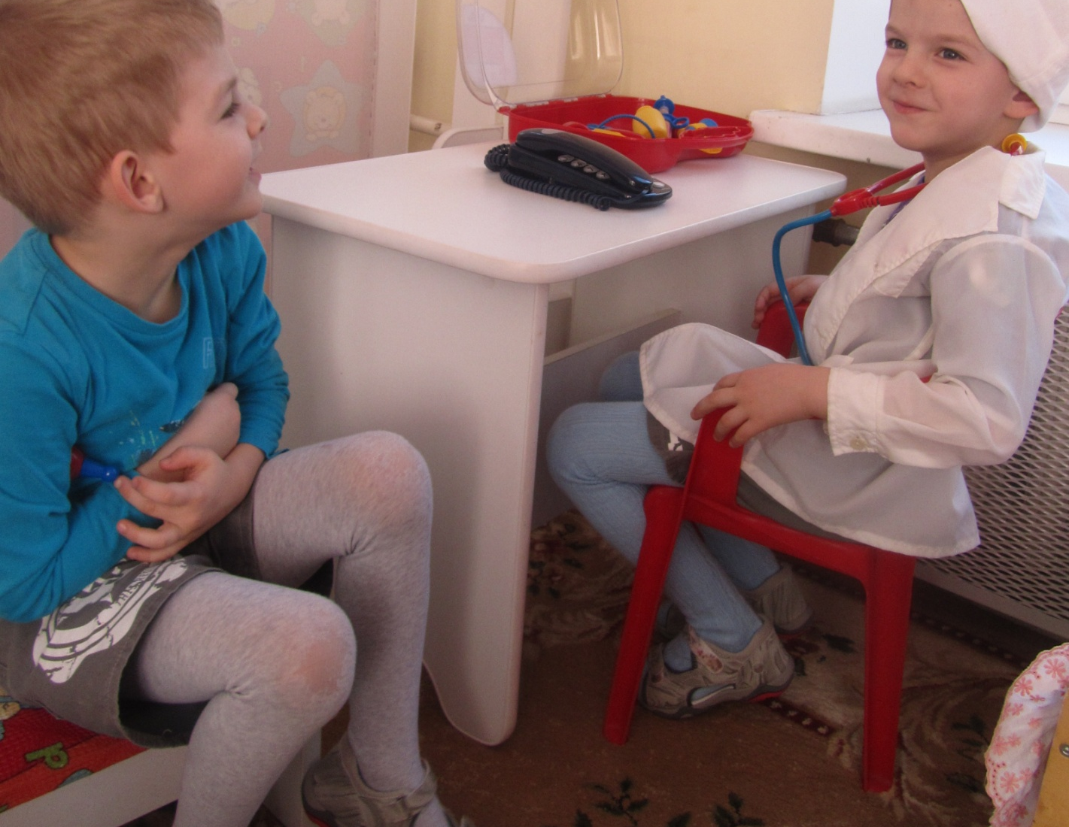
«На приеме у врача».

Slide 2
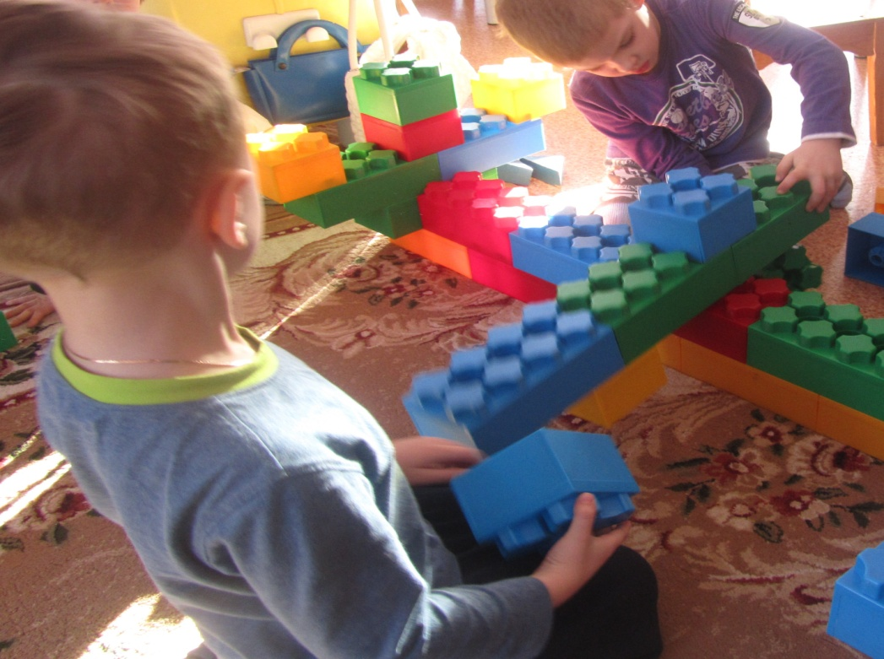
«Будущие конструкторы»

